Slide 1

櫻桃山華人基督教會
請大家安靜
預備心敬拜神
請您將手機關閉或置于震動狀態。 請勿將食物 、飲料、濕雨具帶入主堂。 教會建築內請勿嚼口香糖。

Slide 2
主在聖殿中
The Lord is in His Holy Temple
主在聖殿中，
主在聖殿中，
普天下的人，
在主面前都應
當肅靜，肅靜，
肅靜，應當
肅靜，阿們！
The Lord is in His holy temple, (x2)
Let all the earth keep silence before Him,
Keep silence, keep silence before Him. Amen.

Slide 3
Hymn 84 榮耀歸主名
我來到主捨命十架前，哀求我主洗淨我罪愆，主寶貝血把我心洗淨，榮耀歸主名。
副歌：榮耀歸主名，榮耀歸主名 主寶貝血把我心洗淨，
榮耀歸主名。

Slide 4
Hymn 84 榮耀歸主名
何等奇妙，主赦我罪過，主居我心真甜蜜快樂；十字架上主已收留我，榮耀歸主名。
副歌：榮耀歸主名，榮耀歸主名 主寶貝血把我心洗淨，
榮耀歸主名。

Slide 5
Hymn 84 榮耀歸主名
主寶血泉能洗淨罪愆，我罪洗脫心快樂難言；主拯救我使我得潔淨，榮耀歸主名。
副歌：榮耀歸主名，榮耀歸主名 主寶貝血把我心洗淨，
榮耀歸主名。

Slide 6
Hymn 84 榮耀歸主名
寶血泉源豐富又甘甜，快來就主俯伏主腳前；投寶血泉使你得完全，榮耀歸主名。
副歌：榮耀歸主名，榮耀歸主名 主寶貝血把我心洗淨，
榮耀歸主名。

Slide 7
Hymn 392 成聖須用功夫
成聖須用工夫，儆醒常禱告；時常與主親近，領受主真道，結交屬神兒女，幫助軟弱人，無論所作何事，莫忘求主恩。

Slide 8
Hymn 392 成聖須用功夫
成聖須用工夫，世界雖忙碌，應當放下世事，單單親近主；時常仰望耶穌，更肖主模樣，親友藉你言行，可見主形像。

Slide 9
Hymn 392 成聖須用功夫
成聖須用工夫，讓主領你路，不走在主前頭，只隨主腳步；無論快樂煩憂，始終跟隨主，堅信主的話語，常仰望耶穌。

Slide 10
Hymn 392 成聖須用功夫
成聖須用工夫，內心須寧靜，讓主前來管理 意念和性情；隨從聖靈引領，直到愛之源，你就配在天上事主到永遠。

Slide 11
Hymn 164 擘生命餅
求主擘生命餅，供我需要，
正如當年祢在海濱所行；
透過聖經字句，得見主面，
我靈安靜等候生命之道。

Slide 12
Hymn 164 擘生命餅
懇求將祢真理，向我印証，
正如當年祝餅在加利利；
救主解我束縛，除我捆鎖，
我屬我主基督，平安之源。

Slide 13
Hymn 164 擘生命餅
你是生命之糧，賜我力量，
聖言就是真理，把我拯救； 我願與主同活，在地若天，
教我愛慕真理，因你是愛。

Slide 14
Hymn 164 擘生命餅
求主差遣聖靈，感化我心，
開我心靈眼睛，使我得見；
聖書向我顯示奇妙真理，
聖經裡我得見救主基督。

Slide 15

啟應經文 Responsive Reading
詩 篇 Psalms
51:1-13

Slide 16
輕輕聽
輕輕聽，我要輕輕聽，
我要側耳聽我主聲音。
輕輕聽，祂在輕輕聽，
我的牧人認得我聲音。
你是大牧者，生命的主宰，
我一生只聽隨主聲音。
你是大牧者，生命的主宰，
我的牧人認得我聲音。

Slide 17
奉 獻 禱 告 Offertory Prayer

Slide 18

信 息 「油」：世上的鹽 李紹沅牧師
馬太福音 5:13-16

Slide 19
柴米油鹽醬醋茶

Slide 20
柴米油鹽醬醋茶

Slide 21
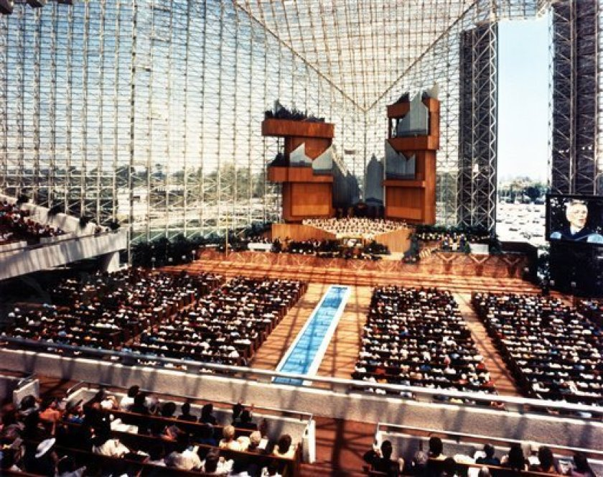
“我要蓋的是一座透明的大教堂。我要讓來聚會的人，看得見天上的榮光，也要讓全世界看得見我們是主在世上的光和鹽。”
（羅伯特 舒樂牧師)

Slide 22
你們是世上的鹽。（13 節）
你們是世上的光。（14 節）

Slide 23
鹽若失了味，怎能叫它再鹹呢？以後無用，不過丟在外面，被人踐踏了。（13 節）
人點燈，不放在斗底下，是放在燈臺上，就照亮一家的人。（15 節）

Slide 24
我們不能失去我們的特性，
我們的特性必須出現在世界裏。

Slide 25
你們的光也當這樣照在人前，叫他們看見你們的好行為，便將榮耀歸給你們在天上的父。（16 節）

Slide 26
你們的光也當這樣照在人前，叫他們看見你們的好行為，便將榮耀歸給你們在天上的父。（16 節）

Slide 27
你們的光也當這樣照在人前，叫他們看見你們的好行為，便將榮耀歸給你們在天上的父。（16 節）

Slide 28
你們的光也當這樣照在人前，叫他們看見你們的好行為，便將榮耀歸給你們在天上的父。（16 節）

Slide 29
我們能做甚麼呢？
靠自己，我們甚麼也不能做。

Slide 30
但你們得在基督耶穌裡是本乎神，神又使他成為我們的智慧、公義、聖潔、救贖。（哥林多前書 1:30）
我們的好行為高舉基督

Slide 31



“這群基督徒的好行為是跟信耶穌有關。”

Slide 32
每個星期
愛人如己
起碼一次

Slide 33
世上的鹽

Slide 34
Hymn 391 主，我願像你
榮耀的救主，我深願像你，
這是我禱告，我的盼望；
我甘願捨棄世上的財寶，
披戴主基督完美形象。

Slide 35
Hymn 391 主，我願像你
副歌：主，我願像你，
主，我願像你，
榮耀的救主，像你純潔；
願你的甘甜，願你的豐盛，
願你的聖形深印我靈。

Slide 36
Hymn 391 主，我願像你
主，我願像你，有憐憫心腸，
溫柔和寬恕，慈愛善良；
幫助孤苦者，鼓勵灰心者，
領人歸基督，尋找亡羊。

Slide 37
Hymn 391 主，我願像你
副歌：主，我願像你，
主，我願像你，
榮耀的救主，像你純潔；
願你的甘甜，願你的豐盛，
願你的聖形深印我靈。

Slide 38
Hymn 391 主，我願像你
主，我願像你，謙遜俯就人，
忍耐且勇敢，聖潔柔順；
遇苦待辱罵，能逆來順受，
寧自受痛苦，使人得救。

Slide 39
Hymn 391 主，我願像你
副歌：主，我願像你，
主，我願像你，
榮耀的救主，像你純潔；
願你的甘甜，願你的豐盛，
願你的聖形深印我靈。

Slide 40
Hymn 391 主，我願像你
主，我願像你，聽我懇求聲，
以愛與聖靈充滿我心；
使我作聖殿，合乎你居住，
更使我生命配居天府。

Slide 41
Hymn 391 主，我願像你
副歌：主，我願像你，
主，我願像你，
榮耀的救主，像你純潔；
願你的甘甜，願你的豐盛，
願你的聖形深印我靈。

Slide 42
主 餐 Lord’s Supper

Slide 43
家務報告 Announcements

Slide 44
迎新 Welcome

Slide 45
三一頌 〈讚美一神〉
Doxology
Praise God from whom all blessings flow,
Praise Him, all creatures here below,
Praise Him above, ye heavenly host,
Praise Father, Son and Holy Ghost.
Amen
讚美一神萬福之源，
天下生靈都當頌言；
天上萬軍也讚主名，
同心讚美父、子、聖靈
阿們！

